Slide 1

Grupo Twitter

Slide 2
Gemas usadas
Sorcery: autenticación de usuarios y login
Omniauth: Registro a través del uso de la cuenta Twitter
Twitter bootstrap: Framework twitter

Slide 3
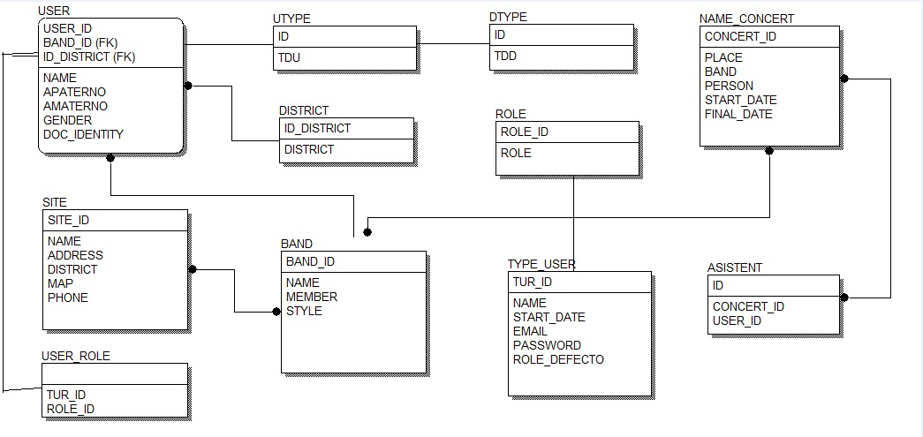
Esquema

